Slide 1

Aanpassingen software
Koning Albertlaan 104 – 3010 Kessel-Lo
www.qitonline.be
Ondernemingsnummer 0525.829.575

Slide 2
Cyclus van monitoring
Hulpverlener
Nodigt cliënt systematisch uit om vragenlijsten in te vullen
Cliënt
Vult vragenlijsten in
Hulpverlener
Ontvangt feedbackrapport
Koppelt feedback terug naar cliënt
Geeft feedback over belangrijke therapie-aspecten

Slide 3
Cyclus van monitoring
Hulpverlener
Nodigt cliënt systematisch uit om vragenlijsten in te vullen
Hulpverlener
Ontvangt feedbackrapport
Koppelt feedback terug naar cliënt
Geeft feedback over belangrijke therapie-aspecten
Vult vragenlijsten in
Cliënt
Stap 1

Slide 4
Cyclus van monitoring
Hulpverlener
Nodigt cliënt systematisch uit om vragenlijsten in te vullen
Cliënt
Vult vragenlijsten in
Hulpverlener
Ontvangt feedbackrapport
Koppelt feedback terug naar cliënt
Geeft feedback over belangrijke therapie-aspecten
Stap 1
Stap 2

Slide 5
Cyclus van monitoring
Hulpverlener
Nodigt cliënt systematisch uit om vragenlijsten in te vullen
Cliënt
Vult vragenlijsten in
Hulpverlener
Ontvangt feedbackrapport
Koppelt feedback terug naar cliënt
Geeft feedback over belangrijke therapie-aspecten
Stap 3
Stap 1
Stap 2

Slide 6
STAP 1: Hulpverlener vraagt feedback
De hulpverlener vraagt de cliënt systematisch naar feedback over het verloop van de therapie.

Slide 7
STAP 1: Hulpverlener vraagt feedback
De hulpverlener vraagt de cliënt systematisch naar feedback over het verloop van de therapie.
Dit gebeurt door de cliënt uit te nodigen om in de loop van het therapietraject bepaalde vragenlijsten in te vullen. Het gaat om een combinatie van proces-, effect- en klimaatmetingen.

Slide 8
STAP 1: Hulpverlener vraagt feedback
De hulpverlener vraagt de cliënt systematisch naar feedback over het verloop van de therapie.
Dit gebeurt door de cliënt uit te nodigen om in de loop van het therapietraject bepaalde vragenlijsten in te vullen. Het gaat om een combinatie van proces-, effect- en klimaatmetingen.

Slide 9
STAP 1: Hulpverlener vraagt feedback
De keuze van de vragenlijsten en de afnamefrequentie is ingesteld op basis van een standaardprotocol. Dit werd ontwikkeld op basis van onderzoeksbevindingen, klinische ervaringen en praktische overwegingen.

Slide 10
STAP 1: Hulpverlener vraagt feedback
De keuze van de vragenlijsten en de afnamefrequentie is ingesteld op basis van een standaardprotocol. Dit werd ontwikkeld op basis van onderzoeksbevindingen, klinische ervaringen en praktische overwegingen.
De hulpverlener kan manueel bepaalde veranderingen aanbrengen aan het standaardprotocol (vragenlijsten toevoegen of weglaten, afnamefrequentie wijzigen).

Slide 11
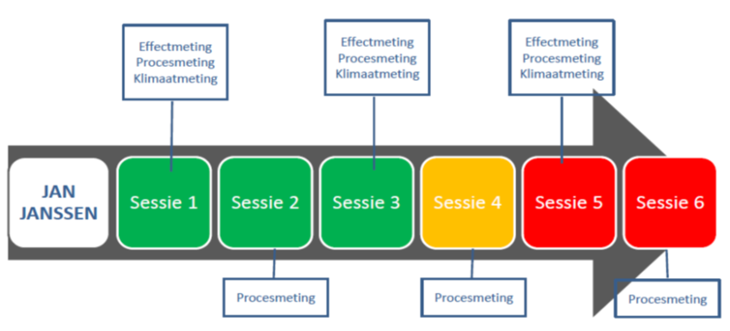
STAP 1: Hulpverlener vraagt feedback
De keuze van de vragenlijsten en de afnamefrequentie is ingesteld op basis van een standaardprotocol. Dit werd ontwikkeld op basis van onderzoeksbevindingen, klinische ervaringen en praktische overwegingen.
De hulpverlener kan manueel bepaalde veranderingen aanbrengen aan het standaardprotocol (vragenlijsten toevoegen of weglaten, afnamefrequentie wijzigen).

Slide 12
STAP 1: concrete stappen
De hulpverlener logt in op een beveiligde website (tool.qitonline.be) m.b.v. een gepersonaliseerde gebruikersnaam en paswoord:

Slide 13
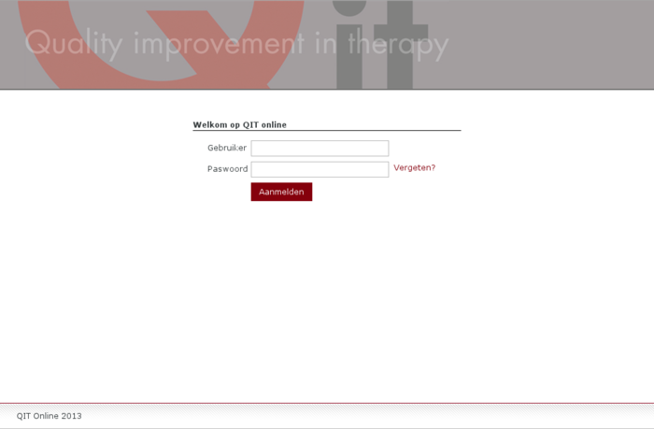
STAP 1: concrete stappen
De hulpverlener logt in op een beveiligde website (tool.qitonline.be) m.b.v. een gepersonaliseerde gebruikersnaam en paswoord:

Slide 14
STAP 1: concrete stappen
De hulpverlener krijgt onmiddellijk toegang tot zijn/haar TRAJECTOVERZICHT. Het gaat om een overzicht van alle cliënten die momenteel gemonitord worden.

Slide 15
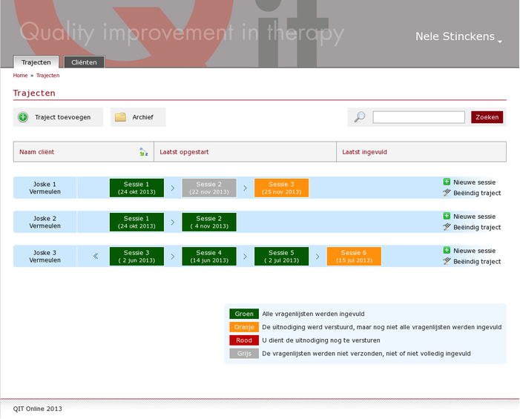
STAP 1: concrete stappen
De hulpverlener krijgt onmiddellijk toegang tot zijn/haar TRAJECTOVERZICHT. Het gaat om een overzicht van alle cliënten die momenteel gemonitord worden.

Slide 17
De kleuren geven de monitoring-status van de sessies aan

Slide 19
Nieuwe trajecten kunnen eenvoudig worden opgestart.

Slide 20
Afgesloten trajecten kunnen makkelijk worden opgezocht
in het archief
Of via de zoekfunctie

Slide 22
De trajecten kunnen volgens verschillende criteria worden gesorteerd

Slide 24
Bij het beëindigen van een traject, kan de reden van afsluiting worden vermeld en kan tevens een follow-up meting worden ingesteld.
Deze wordt automatisch verzonden op de ingestelde datum.

Slide 25
STAP 1: concrete stappen
Bij het opstarten van een NIEUW TRAJECT, vult de hulpverlener eerst een cliëntfiche in. Deze fiche wordt onmiddellijk geopend als de hulpverlener op ‘Traject toevoegen’ klikt.

Slide 26
STAP 1: concrete stappen
Bij het opstarten van een NIEUW TRAJECT, vult de hulpverlener eerst een cliëntfiche in. Deze fiche wordt onmiddellijk geopend als de hulpverlener op ‘Traject toevoegen’ klikt.

Slide 27
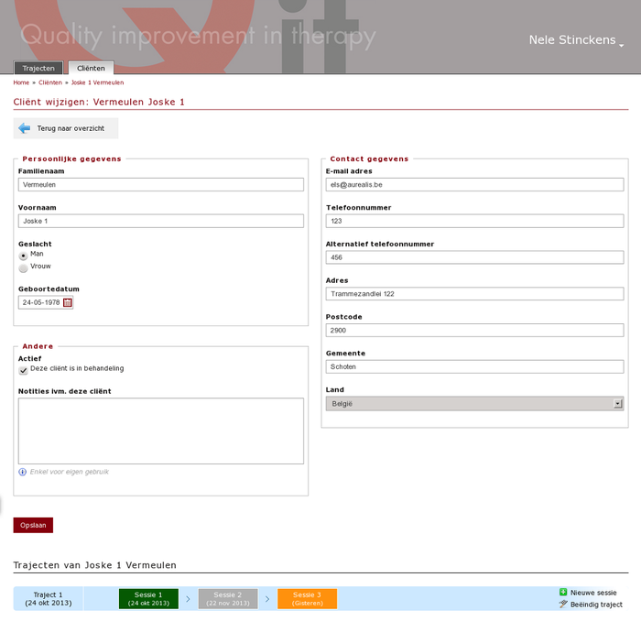

Slide 28
In de cliëntfiche worden enkele belangrijke persoons- en contactgegevens opgeslagen.

Slide 29
In de cliëntfiche worden enkele belangrijke persoons- en contactgegevens opgeslagen.
Ook het trajectoverzicht van de betreffende cliënt wordt weergegeven

Slide 30
STAP 1: concrete stappen
Door in het trajectoverzicht te klikken op het individueel traject van een cliënt, ontvouwt dit traject zich meer gedetailleerd.

Slide 31
STAP 1: concrete stappen
Door in het trajectoverzicht te klikken op het individueel traject van een cliënt, ontvouwt dit traject zich meer gedetailleerd.

Slide 32
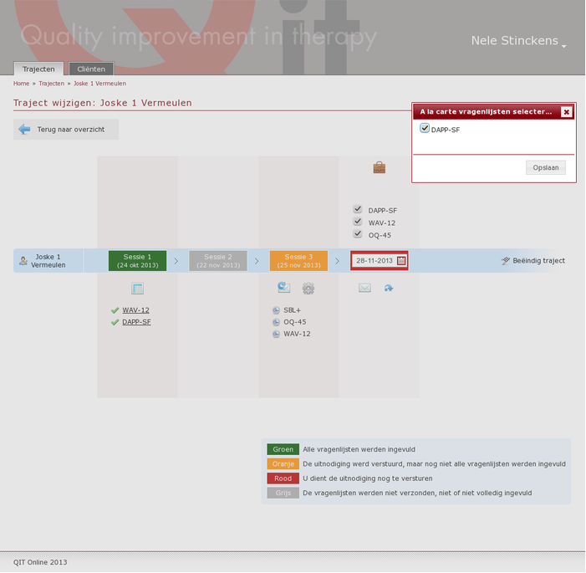
De oranje kleur geeft aan dat de derde sessie net heeft plaats gevonden.

Slide 33
De oranje kleur geeft aan dat de derde sessie net heeft plaats gevonden.
Door op het envelopje te klikken, worden de vragenlijsten, die voor deze sessie geprogrammeerd zijn, automatisch naar de cliënt verzonden.

Slide 34
De oranje kleur geeft aan dat de derde sessie net heeft plaats gevonden.
Door op het envelopje te klikken, worden de vragenlijsten, die voor deze sessie geprogrammeerd zijn, automatisch naar de cliënt verzonden.
Onder het envelopje staan de verschillende vragenlijsten weergegeven die ‘onderweg’ zijn.

Slide 35
Naast het online versturen kan ook gekozen worden om de vragenlijsten onmiddellijk af te nemen (vb. in de wachtzaal of therapiekamer), of om deze af te drukken.

Slide 36
De rode kleur geeft aan dat de sessie staat ingepland en dat de vragenlijsten nog dienen verzonden te worden. Automatisch wordt de huidige datum weergegeven, maar de hulpverlener kan deze manueel aanpassen in functie van de datum waarop de sessie werkelijk plaats vindt.

Slide 37
Boven het rode balkje staan de vragenlijsten weergegeven die standaard voor de betreffende sessie geprogrammeerd staan.

Slide 38
Er kunnen extra vragenlijsten worden toegevoegd door op het ‘à la carte’- koffertje te klikken
Boven het rode balkje staan de vragenlijsten weergegeven die standaard voor de betreffende sessie geprogrammeerd staan.

Slide 39
Bij deze cliënt werd in de vierde sessie de ‘DAPP-SF’ geselecteerd uit het ‘à la carte’- koffertje en aan het standaardpakket toegevoegd.

Slide 40
Bij deze cliënt werd in de vierde sessie de ‘DAPP-SF’ geselecteerd uit het ‘à la carte’- koffertje en aan het standaardpakket toegevoegd.
Er kunnen ook vragenlijsten uit het standaardpakket worden weggelaten, door deze uit te vinken.

Slide 41
STAP 2: Cliënt geeft feedback
Als de hulpverlener de vragenlijsten heeft verstuurd, ontvangt de cliënt via mail een uitnodiging om deze vragenlijsten in te vullen.

Slide 42
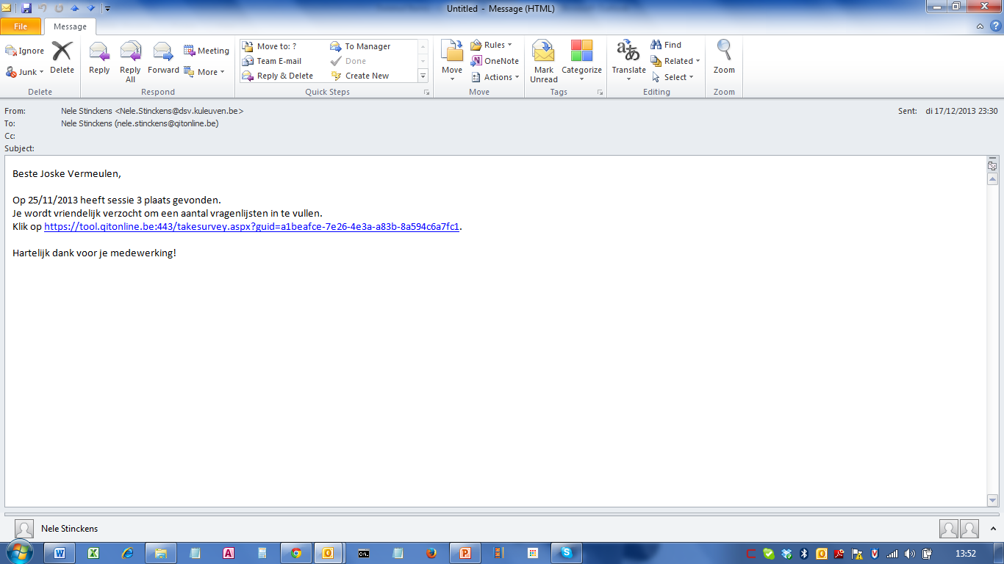
STAP 2: Cliënt geeft feedback
Als de hulpverlener de vragenlijsten heeft verstuurd, ontvangt de cliënt via mail een uitnodiging om deze vragenlijsten in te vullen.

Slide 43
STAP 2: Cliënt geeft feedback
Als de hulpverlener de vragenlijsten heeft verstuurd, ontvangt de cliënt via mail een uitnodiging om deze vragenlijsten in te vullen.
Door op de link op deze mail te klikken, krijgt de cliënt onmiddellijk toegang tot de geprogrammeerde vragenlijsten.

Slide 44

STAP 2: Concrete stappen

Slide 45
STAP 2: Concrete stappen
In dit voorbeeld krijgt de cliënt een vragenlijst over het relationeel klimaat aangeboden.
Eerst wordt een beknopte omschrijving gegeven van de vragenlijst en daarna volgen de instructies.

Slide 46
STAP 2: Concrete stappen
In dit voorbeeld krijgt de cliënt een vragenlijst over het relationeel klimaat aangeboden.
Eerst wordt een beknopte omschrijving gegeven van de vragenlijst en daarna volgen de instructies.
Als de cliënt op ‘Volgende’ klikt, worden de opeenvolgende vragen aangeboden.

Slide 47
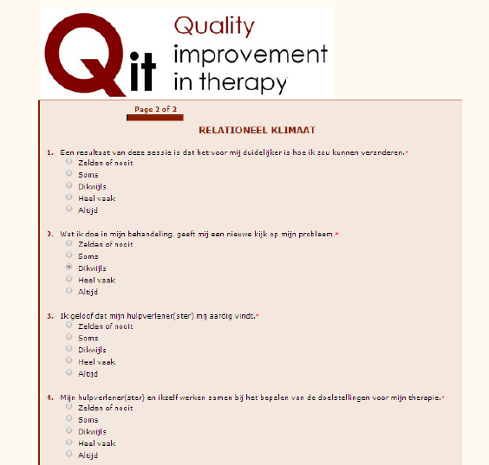
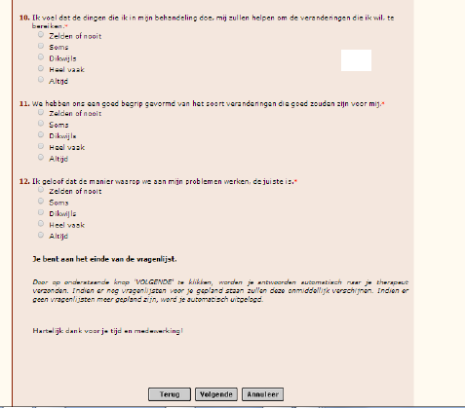
STAP 2: Concrete stappen

Slide 48
STAP 2: Concrete stappen
Als de cliënt op ‘Volgende’ klikt, wordt hij/zij automatisch uitgelogd uit de software-omgeving. Door op ‘Terug’ te klikken, kunnen de vragen herbekeken worden.

Slide 49
STAP 3: Hulpverlener ontvangt feedback
Nadat de cliënt de vragenlijst heeft ingevuld, wordt er automatisch een feedbackrapport van de betreffende vragenlijst gegenereerd.

Slide 50
STAP 3: Hulpverlener ontvangt feedback
Nadat de cliënt de vragenlijst heeft ingevuld, wordt er automatisch een feedbackrapport van de betreffende vragenlijst gegenereerd.
Dit wordt onmiddellijk naar de hulpverlener verstuurd.

Slide 51
STAP 3: Hulpverlener ontvangt feedback
Nadat de cliënt de vragenlijst heeft ingevuld, wordt er automatisch een feedbackrapport van de betreffende vragenlijst gegenereerd.
Dit wordt onmiddellijk naar de hulpverlener verstuurd.
De hulpverlener kan ervoor opteren om via mail op de hoogte te worden gesteld van het feit dat een feedbackrapport ter inzage beschikbaar is.

Slide 52
STAP 3: Hulpverlener ontvangt feedback
Nadat de cliënt de vragenlijst heeft ingevuld, wordt er automatisch een feedbackrapport van de betreffende vragenlijst gegenereerd.
Dit wordt onmiddellijk naar de hulpverlener verstuurd.
De hulpverlener kan ervoor opteren om via mail op de hoogte te worden gesteld van het feit dat een feedbackrapport ter inzage beschikbaar is.
De hulpverlener kan het feedbackrapport ook in de beveiligde netwerkomgeving (tool.qitonline.be) bekijken.

Slide 53
STAP 3: CONCRETE STAPPEN
De groene sessie geeft aan dat de sessie achter de rug is en dat de geprogrammeerde vragenlijsten werden ingevuld door de cliënt.

Slide 54
STAP 3: CONCRETE STAPPEN
De groene sessie geeft aan dat de sessie achter de rug is en dat de geprogrammeerde vragenlijsten werden ingevuld door de cliënt.
Door op het ‘rapport-icoontje’ te klikken, worden ALLE feedbackrapporten van de betreffende sessie getoond.

Slide 55
STAP 3: CONCRETE STAPPEN
De groene sessie geeft aan dat de sessie achter de rug is en dat de geprogrammeerde vragenlijsten werden ingevuld door de cliënt.
Door op het ‘rapport-icoontje’ te klikken, worden ALLE feedbackrapporten van de betreffende sessie getoond.
Onder het ‘rapport-icoontje’ worden de ingevulde vragenlijsten getoond. Door op deze vragenlijsten te klikken, worden de AFZONDERLIJKE feedbackrapporten getoond.

Slide 57
Het feedbackrapport geeft op een heldere en overzichtelijke manier informatie over de huidige totaalscore en subschaalscores, en de evolutie doorheen het therapietraject.

Slide 58
Het feedbackrapport geeft op een heldere en overzichtelijke manier informatie over de huidige totaalscore en subschaalscores, en de evolutie doorheen het therapietraject.
Voor de verschillende vragenlijsten zijn specifieke feedbackrapporten ontwikkeld.
Het beoogde doel is steeds hetzelfde: de hulpverlener op een heldere en overzichtelijke manier feedback verschaffen.

Slide 59
vragen of bedenkingen?
tool.qitonline.be: FAQ
of
info@qitonline.be

Slide 60
Hartelijk dank voor je aandacht!
Koning Albertlaan 104 – 3010 Kessel-Lo
www.qitonline.be
Ondernemingsnummer 0525.829.575

